Slide 1




Mini-fish - мобильный конструктор экосистемы аквариума
Название команды: «Squad-QWERTY»

Slide 2
Ценностное предложение
Название проекта: Mini-fish - мобильный конструктор экосистемы аквариума
Заказчик проекта (потенциальный заказчик):
Человек желающий завести аквариум или его цифровой аналог.
Какую проблему решаем:
Наш пользователь – человек решивший завести аквариум. У него нет должной компетенции в подборе флоры и фауны, мы в этом поможем. Самостоятельное освоение данной области занимает много времени, которое мало кто захочет потратить. Наш проект уникален, поскольку никто еще не делал цифровой конструктор экосистемы аквариума.
Какое решение предлагаем:
Мы предлагаем пользователю уникальную возможность - с помощью цифрового конструктора подобрать гармонирующие между собой компоненты. Пользователь также получит цифровую копию аквариума с потребностями обитателей в реальном времени. Так он не забудет покормить обитателей и увидит последствия того или иного действия.
Рынок НТИ:
EduNet

Slide 3
Описание проекта
Приложение в котором пользователь может с помощью конструктора собрать свой аквариум, также в приложении есть цифровой двойник собранного аквариума, за которым пользователь может ухаживать, чтобы понять каковы будут последствия его решений и действий, имеется возможность за подписку пройти обучение основам аквариумистики, а также доступен узкопрофильный маркетплейс по товарам и услугам связанными с аквариумом (в тестовой версии - опрос на предзаказ за дополнительный бонус)

Slide 4
Целевая аудитория
Потребители
Портрет целевого клиента
Наш клиент – рядовой человек, который хочет приобрести аквариум. Приложение не имеет возрастных рамок, поэтому каждый, кто имеет под рукой телефон наш потенциальный клиент. Согласно исследованиям, 11% людей в России содержат аквариум. Мы же поможем людям примкнуть к этому сообществу.
Помимо этого, целевой аудиторией также являются магазины-поставщики кормов и магазины, которые хотят повысить квалификацию своих сотрудников.
Notes:
Портрет целевого клиента
Кто ваш клиент ? Как он принимает решение? Какой у него есть бюджет на решение проблемы , которую вы собираетесь закрывать ?
В какой ситуации клиент сталкивается с проблемой ? Как он решает ее сейчас?
для заказных проектов: Кто ваш заказчик? Кто пользователи решения, которое вы делаете для заказчика?

Slide 5
Инсайты, полученные из интервью с пользователями
По результатам опрошенных людей, была получена информация, что люди не видят смысла ради единоразовой выгоды скачивать наше приложение. Однако их заинтересовала возможность отслеживать состояние аквариума с помощью цифрового двойника. Наше приложение по их словам отличная возможность начать путь аквариумиста без опасности для реальных питомцев.
Notes:
слайды 3-4 можно объединить
для заказных проектов Как вы коммуницируете с заказчиком? Получали ли обратную связь по промежуточным стадиям решения? Как часто общаетесь? Кто ваши контактные лица?

Slide 6
Пользовательский сценарий
AS-IS
Человек решил обновить интерьер, разбавив серые будни маленькими питомцами.
Он не знает, как собрать красивый аквариум, чтобы рыбки не конфликтовали между собой.
В зоомагазине консультант рекомендует человеку дорогие решения, чтобы на неопытности пользователя увеличить выручку.
Как итог пользователь не знает правил ухода за аквариумом, а также переплатил за ненужные ему решения
TO BE
Человек воспользовался приложением, где собрал интересующие его компоненты.
Цифровой двойник экосистемы помогает и направляет пользователя по уходу за аквариумом.
Как итог у человека долговечный и красивый аквариум.

Slide 7
Объем рынка, его динамика
Проведя исследования доходности магазинов по России и проанализировав информацию, было сделано заключение, что средняя доходность одного зоомагазина за год составляет порядка 30 миллионов рублей чистой прибыли. Общая выручка составляет порядка 300 миллионов рублей.
Notes:
https://skillbox.ru/media/marketing/kak-otsenit-obyem-rynka-metodom-pam-tam-sam-som-rasskazyvaem-na-primere-onlaynservisa/
PAM (Potential Available Market) — потенциально доступный рынок. Это весь объём рынка с учётом того, как он изменится за интересующее вас время. оказатель считают, чтобы понять, как меняется рынок, — и так оценить перспективы продукта.
На примере. В стране 8000 частных клиник и медицинских организаций. По прогнозам исследовательской компании Gartner, в ближайшие три года число частных медицинских организаций увеличится на 10% — до 8800. Стоимость подписки на журнал — 32 000 рублей в год. PAM будет равен 8800 × 32 000 рублей — это около 280 млн рублей.
TAM (Total Addressable Market) — общий объём рынка, на котором можно продать ваш продукт. Показатель включает всех потенциальных клиентов — в том числе тех, кто уже покупает у ваших конкурентов или даже не покупает товары-аналоги.
На примере. В стране 8000 клиник. Подписка на медицинско-бухгалтерский журнал стоит 32 000 рублей, это значит, что TAM составит около 256 млн рублей.
Что показывает. TAM — это предел роста компании. Показатель демонстрирует перспективы продукта, если он сможет занять весь рынок. На практике TAM недостижим и даже 10% от TAM — большая победа. Близкие к 100% от TAM цифры встречаются на монополизированных рынках.
С помощью TAM также определяют, есть ли у компании потенциал для расширения на рынке.
SAM (Served/Serviceable Available Market) — доступный объём рынка, доля от TAM. SAM показывает, сколько денег уже тратится на решения, похожие на ваше. SAM — это рынок прямых конкурентов и аналогов.
Для одноместных колясок SAM — это объём продаж одноместных колясок; для справочно-правовой системы для юристов SAM — это объём продаж справочно-правовых систем для юристов.
На примере. В стране 8000 частных медицинских организаций, которые могут приобрести подписку на бухгалтерский онлайн-журнал. Однако только 30% таких организаций покупают бухгалтерские журналы. Вы знаете это из данных аналитики или по результатам собственных обзвонов.
У остальных 70% — разные причины отказа. Например, в бюджете нет соответствующей статьи расходов или клиники не считают нужным заботиться о бухгалтерах.
SAM будет равен 8000 × 30% × 32 000 рублей (цена подписки). Получится, что число клиентов — 2400 компаний, а наш SAM — 76,8 млн рублей в год.
Можно посчитать по-другому. Профильная консалтинговая компания ведёт статистику услуг, которые заказывают медицинские учреждения. По данным консультантов, за год клиники покупают бухгалтерские журналы на 56 млн рублей. Это и будет наш SAM.
Что показывает. Объём рынка, который можно занять, если вытеснить прямых конкурентов. Это максимальный объём ниши, в которой работает компания. SAM не учитывает тех, кто мог бы купить продукт, но не покупает его по самым разным причинам.
SOM (Serviceable & Obtainable Market) — реально достижимый объём рынка, доля от SAM. Это объём продаж, который компания может получить с помощью доступных ей инструментов.
На примере. Почти все продажи нашему онлайн-журналу приносят прямые звонки клиентам. 70% клиник ни при каких условиях не будут покупать бухгалтерские журналы. Если менеджер попал в клинику, которая принадлежит к остальным 30%, то конверсия составит 10%. Одна из десяти клиник, выписывающих бухгалтерский журнал, покупает наш онлайн-сервис.
К SAM, напомним, относится 2400 медицинских организаций — столько готовы купить бухгалтерские журналы. Если мы все их обзвоним, то получим 240 клиентов — 10%. Подписка стоит 32 000 рублей, умножим её на число клиентов и получим 7,7 млн рублей. Это и есть наш SOM.
Что показывает. Какой объём рынка можно получить с помощью существующей стратегии. SOM исключает клиентов, которые потенциально есть на рынке, но компания не сможет до них достучаться. Показатель учитывает конкуренцию, конверсию продаж в компании и другие факторы.

Slide 8
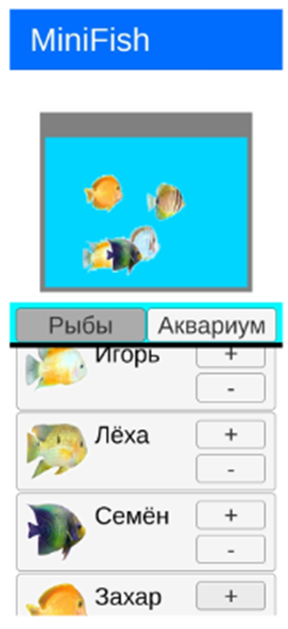

Описание продукта
На данный момент реализована возможность добавления обитателей аквариума и блокировка этой возможности при их несовместимости.
Ссылка на прототип: https://drive.google.com/drive/folders/1b7ZLuIJqeKASsA70DBy9EBCSuKclOMiP
QR-code:
Notes:
Демонстрация вашего решения / результатов исследования (MVP/прототип/ранняя версия/другое)
Основные технические параметры продукта

Slide 9
Описание продукта
Приложение в котором пользователь может с помощью конструктора собрать свой аквариум, также в приложении есть цифровой двойник собранного аквариума, за которым пользователь может ухаживать, чтобы понять каковы будут последствия его решений и действий, имеется возможность за подписку пройти обучение основам аквариумистики, а также доступен узкопрофильный маркетплейс по товарам и услугам связанными с аквариумом (в тестовой версии - опрос на предзаказ за дополнительный бонус).
Notes:
Демонстрация вашего решения / результатов исследования (MVP/прототип/ранняя версия/другое)
Основные технические параметры продукта

Slide 10
Конкуренты/аналоги
Название конкурентов/ аналогов | Описание аналога (характеристики) | Преимущества | Недостатки | Что можно позаимствовать?
Зоо консультанты | Как правило зоо консультанты бесплатно и быстро ознакомят вас с нужной информацией | Живой диалог | Получение информации от заинтересованного лица | Возможность получения ответа на неочевидные вопросы
AquaLife3D | Мобильная игра – симулятор, где пользователь ухаживает за виртуальным конструктором | Симуляция аквариума | Отсутствие возможности сразу собрать аквариум | Визуал и имитация аквариума
Aquarium Note | Мобильное приложение для отслеживания состояния аквариума и генерация полезных советов | Подробный анализ состояния аквариума | Довольно сложная для понимания информация | Подробные отчеты по состоянию воды упростив их для рядового пользователя
AquaScape | Помогает пользователю придумать ландшафт будущего аквариума | реалистичный визуализатор готового продукта | Больше ничего предложить не может | Алгоритмы подбора ландшафта
Mini-fish | Цифровой конструктор экосистемы аквариума | Возможность самому сконструировать аквариум и учиться на цифровом двойнике | Отсутствуют | Рыбов
Notes:
можно заполнить только одну из таблиц: слайд 9 или 10 или сделать слайд 11

Slide 11
Монетизация
Модель коммерциализации
Мы выделили 3 основных направления монетизации. Доход с рекламы, когда пользователь взаимодействует с цифровым двойником аквариума и партнерские отчисления с продаж через маркетплейс. Продажа нативной рекламы:
- процент от продаж на маркетплейсе - 5% от объема продаж;
- подписка - 1 доллар (доступ к модулю обучения и расширенному функционалу);
- нативная реклама - 1 рубль за количество подписчиков/пользователей приложения
Согласно нашим ожиданиям выход в положительный доход произойдет на 12 месяце и составит 1594 рублей.
Notes:
предположения о монетизации и бизнес-модели

Slide 12
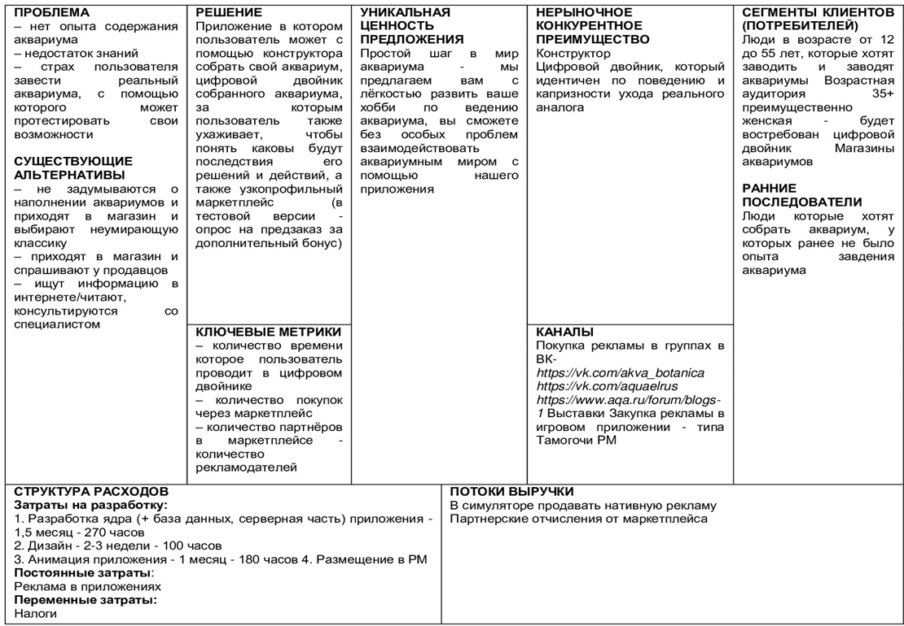
Бизнес-модель

Slide 13
Стратегии выхода на рынок.
Организация продаж и продвижения продукта
Покупка рекламы в специализированных группах в социальных сетях. Покупка рекламы в группах в ВК:
https://vk.com/akva_botanica
https://vk.com/aquaelrus
https://www.aqa.ru/forum/blogs-1
Закупка рекламы в игровых приложениях, где нужно за кем-то ухаживать.

Slide 14
Смета (потребность в инвестициях)
и/или финансовая модель проекта
Затраты на разработку:
1)Разработка ядра приложения 1.5 месяца – 270 часов. 168750 рублей
2)Дизайн 2-3 недели -100 часов. 60000 рублей
3)Анимация 1 месяц – 180 часов. 90000 рублей
Общая сумма на разработку -
Постоянные затраты: 321250 рублей
1)Реклама в приложениях 26000 рублей
2)Реклама в тематических группах - закреп рекламы 200 рублей в день
Notes:
сделать самые первые расчеты, прикидки, пусть и “сырые”
хорошо бы знать прогноз продаж, отчет о прибылях и убытках и прогноз движения денежных средств минимум на три года. НО в презентации не должно быть углубленных таблиц, которые будет трудно читать. Можно ограничить себя диаграммами, которые показывают продажи, общее количество клиентов, общие расходы и прибыль

Slide 15
Предполагаемые источники финансирования
На ранней стадии жизни проекта источниками финансирования будут являться субъекты внутреннего финансирования — люди, заинтересованные в том, чтобы фирма продолжала деятельность и развивалась. В нашем случае к категории относятся участники проекта.
Затем предполагаемыми источниками прибыли будут являться доходы с клиентов и рекламы.

Slide 16
Календарный план развития проекта
(до выхода на рынок)
Создание прототипа приложения — осень 2023
Создание полноценно готового продукта — зима 2024
Рекламная кампания — зима 2024
Создание сайта проекта — весна 2024

Slide 17
Команда проекта
Ураев Игорь Викторович – руководитель проекта
Уваров Александр Александрович - кодер проекта
Некрылов Вадим Александрович - кодер проекта
Чижов Кирилл Дмитриевич - кодер проекта
Косенков Евгений Александрович - кодер проекта
Болдарев Владимир Олегович - специалист по маркетингу
Notes:
Почему вы и ваша команда – подходящие люди, чтобы построить и вырастить эту компанию? Какой опыт есть у вас, которого нет у других? Выделите ключевых членов команды, их успехи в других компаниях и ключевые знания, которые они привносят.

